Slide 1



TRƯỜNG TIỂU HỌC ……
CHÀO MỪNG QUÝ THẦY CÔ
VỀ DỰ GIỜ THĂM LỚP
Môn Toán lớp 3
BÀI 17: HÌNH TRÒN, TÂM, BÁN KÍNH, ĐƯỜNG KÍNH CỦA HÌNH TRÒN

Slide 2

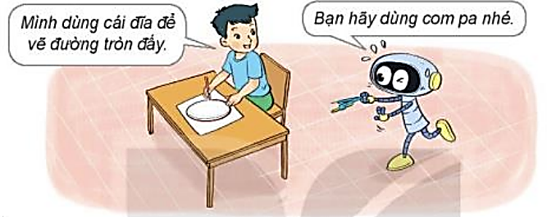
Thứ……ngày…..tháng…..năm…….
TOÁN
Bài 17: HÌNH TRÒN, TÂM, BÁN KÍNH, ĐƯỜNG TRÒN CỦA HÌNH TRÒN

Slide 3
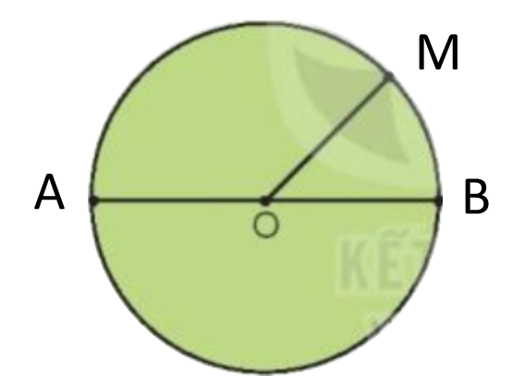
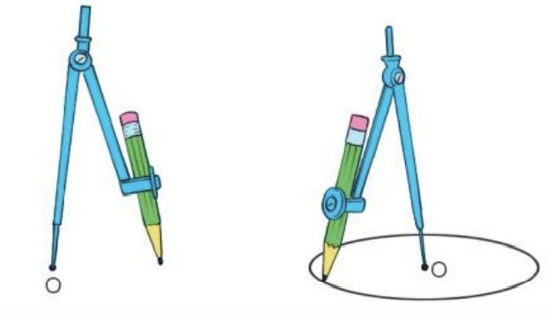
Thứ……ngày…..tháng…..năm…….
TOÁN
Bài 17: HÌNH TRÒN, TÂM, BÁN KÍNH, ĐƯỜNG TRÒN CỦA HÌNH TRÒN
a)
Hình tròn tâm O, bán kính OM, đường kính AB.
Tâm O là trung điểm của đường kính AB.
Đường kính AB bằng hai lần bán kính.
b) Dùng com pa vẽ đường tâm O.

Slide 4

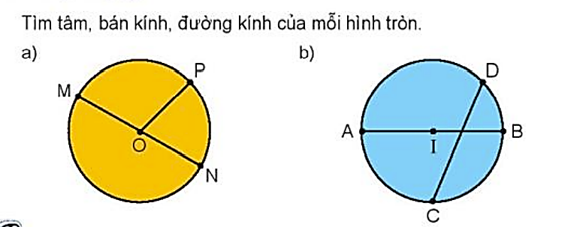
Thứ……ngày…..tháng…..năm…….
TOÁN
Bài 17: HÌNH TRÒN, TÂM, BÁN KÍNH, ĐƯỜNG TRÒN CỦA HÌNH TRÒN
Tìm tâm, bán kính, đường kính của mỗi hình tròn.
Hình tròn tâm: O
Hình tròn tâm: I
Bán kính: OP
Bán kính: IB (IA)
Đường kính: MN
Đường kính: AB

Slide 5
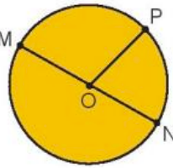
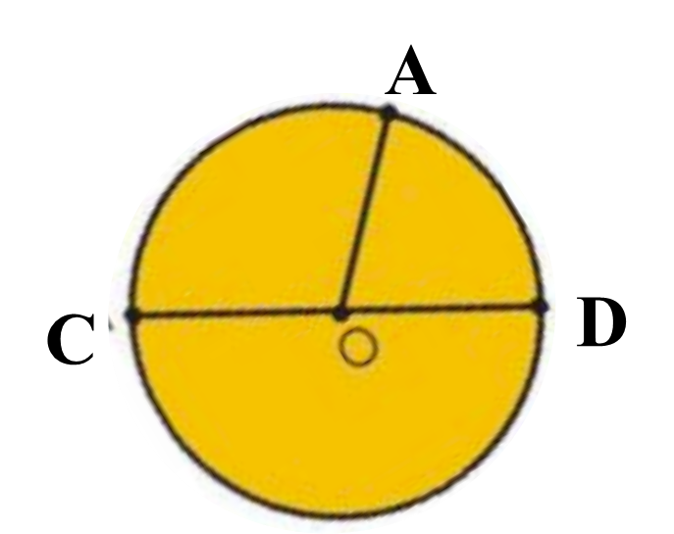
Thứ……ngày…..tháng…..năm…….
TOÁN
Bài 17: HÌNH TRÒN, TÂM, BÁN KÍNH, ĐƯỜNG TRÒN CỦA HÌNH TRÒN
1
a) Vẽ đường tròn tâm O.
b) Vẽ bán kính OA, đường kính CD của đường tròn đó.

Slide 6
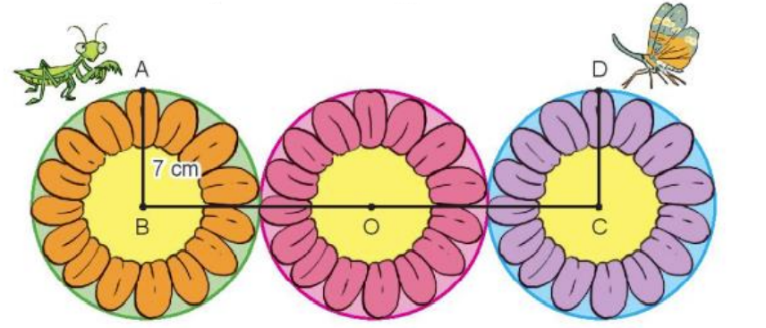
Thứ……ngày…..tháng…..năm…….
TOÁN
Bài 17: HÌNH TRÒN, TÂM, BÁN KÍNH, ĐƯỜNG TRÒN CỦA HÌNH TRÒN
Trong bức tranh sau, mỗi hình tròn đều có bán kính 7cm. Bọ ngựa đang ở điểm A bò theo đường gấp khúc ABCD để đến chỗ voi còi ở điểm D. Hỏi bọ ngựa phải bò bao nhiêu xăng-ti-mét?
2
Độ dài đường gấp khúc ABCD là:
7 + 14 + 14 + 7 = 42 (cm)
Vậy bọ ngựa phải bò 42 cm.

Slide 7

XIN CHÂN THÀNH CẢM ƠN
QUÝ THẦY CÔ GIÁO VÀ CÁC EM

